Slide 1
Entwicklung Wohnpark Oberneuland
Beirat Oberneuland
Sitzung des Bauausschusses am 21.01.2025
Dr.-Ing. Dirk Kühling, Abteilungsleiter Wirtschaft

Slide 2
Agenda
1. Zielsetzung der Entwicklung Wohnpark Oberneuland
2. Planungsgrundlagen
3. LoI / Städtebauliche Absichtserklärung

Slide 3
1. Zielsetzung der Entwicklung Wohnpark Oberneuland
Pilotprojekt „Wohnpark Oberneuland: Einfach machen“
Ausgangslage:
  Die Stadt Bremen ist durch einen angespannten Wohnungsmarkt gekennzeichnet.
  Die Wohnungswirtschaft steht derzeit vor einer der größten Herausforderungen der vergangenen Jahrzehnte. Hohe Baukosten, fehlende Fachkräfte, deutlich gestiegene Zinsen und die Zurückhaltung der Kreditinstitute bei der Kreditvergabe belasten die Bau- und Immobilienwirtschaft.
Zielsetzung des Pilotprojektes:
  Ausreichende Versorgung der Bevölkerung mit Wohnraum zu angemessenen Preisen insbesondere für Familien
  Wohnungsneubau schneller, einfacher und kostengünstiger zu realisieren, ohne dabei den Umwelt- und Klimaschutz sowie städtebauliche, hochbauliche und freiräumliche Qualitäten zu vernachlässigen.
  Partnerschaftsmodell zwischen Stadt und Projektentwicklung umsetzen

Slide 4
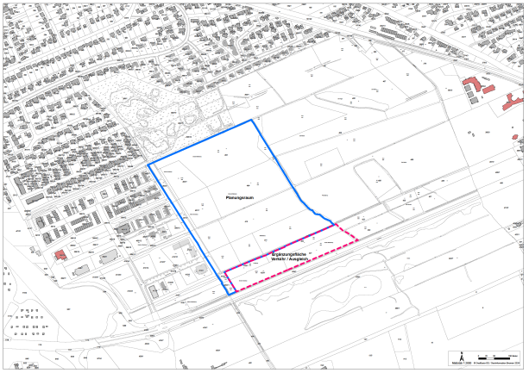

2. Planungsgrundlagen
Planungsrechtliche Grundlagen
Flächennutzungsplan: Flächen für Landwirtschaft, Prüfflächen für Wohnungsbau
Kein Bebauungsplan
Landschaftsschutzgebiet „Achterdiek“
Planungsraum

Slide 5
4. LoI / Städtebauliche Absichtserklärung
Inhalte des LoI / der städtebaulichen Absichtserklärung
  Erarbeitung eines Masterplans und darauf aufbauend eines Städtebaulichen Rahmenplans als Grundlage für die Entwicklung des Areals sowie für die Aufstellung eines entsprechenden Bebauungsplans unter Berücksichtigung definierter Planungsziele (s. nachfolgende Seiten).
  Der Masterplan und der Städtebauliche Rahmenplan sollen eng durch die politische Vertretung, insbesondere den Ortsbeirat, begleitet werden. Gleichzeitig sollen geeignete Beteiligungsformate für die Öffentlichkeit angeboten werden.
  Zur Umsetzung des Pilotprojektes ist vorbehaltlich der Zustimmung der entsprechenden Gremien der Abschluss eines Anhandgabevertrages vorgesehen.
  Planungs- und ggf. erste vorbereitende Umsetzungskosten werden vollständig durch die Projektgesellschaft übernommen.
  Vereinbarung eines straffen, fortlaufend zu präzisierenden Zeitrahmens

Slide 6
4. LoI / Städtebauliche Absichtserklärung
Planungsziele
  Entwicklung eines innovativen und nachhaltigen Wohnquartiers:
    klimaangepasster Umgang mit Regenwasser unter Berücksichtigung von Starkregenereignissen
    Gebietswasserhaushalt soll möglichst durch Versickerung, Verdunstung und Rückhaltung so naturnah wie möglich erhalten bzw. gestaltet werden.
    nachhaltiges Energie- und Wärmekonzept
  Eingriff in den Naturhaushalt und das Landschaftsbild auf das unvermeidliche Maß minimieren und entsprechend den Regelungen des Baugesetzbuchs ausgleichen.
  Der Grundwasserhaushalt und planerische Aspekte der Schwammstadt werden im weiteren Verfahren berücksichtigt
  Je Einwohner:in sollen rund 6 m² gemeinschaftlich zugängliche Grün- und Freifläche entstehen, je Beschäftigten rund 1,5 m², sofern diese Bedarfe nicht in den privaten Gartenflächen realisiert werden. Berücksichtigung von Aspekten der Biodiversität und stadtklimatischer Ziele bei der Freiraumgestaltung.

Slide 7
4. LoI / Städtebauliche Absichtserklärung
Planungsziele
  Herstellung eines Anteils von mindestens 30% geförderter Wohnungsbau
  Bedarfe an sozialer Infrastruktur und hier insbesondere in Bezug auf die Errichtung von KiTa-Einrichtungen als auch Grundschulbedarfen sind im Zuge der Erarbeitung des Masterplans gemeinsam zu prüfen.
  Prüfung einfache und nachhaltige Bauweise:
    Energiestandard der Gebäude wird individuell je nach Gebäude durch die PG ausgearbeitet. Dabei wird das zum Zeitpunkt der Bauantragstellung gültige Gebäudeenergiegesetz berücksichtigt.
    Versorgung der Gebäude mit erneuerbaren Energieträgern
    Dachflächen sind zu begrünen und für die Nutzung mit Photovoltaikanlagen auszulegen.
  Mobilität soll nachhaltig organisiert werden:
    gute Ausstattung mit Angeboten gemäß Mobilitätsbauortsgesetz
    Prüfung zentraler Abstellanlagen/Quartiersparken

Slide 8
4. LoI / Städtebauliche Absichtserklärung
Planungsziele
  Verkehrliche Anbindung sowohl an den bisherigen Büro- und Wohnpark Oberneuland als auch an die Franz-Schütte-Allee
  Mögliche ÖPNV-Anbindung auf Basis einer Weiterentwicklung des bestehenden Netzes mitdenken
  Herstellung von Fuß- und Radwegebeziehungen und -vernetzungen auf dem Grundstück und mit den umliegenden Quartieren insbesondere im Hinblick auf relevante Orte wie der Nahversorgung, zu Bildungseinrichtungen als auch ÖPNV-Haltestellen

Slide 9
4. LoI / Städtebauliche Absichtserklärung
Beschlussfassung LoI
  18.12.2024 – Deputation für Wirtschaft und Häfen
  09.01.2025 – Deputation für Umwelt, Klima und Landwirtschaft
  16.01.2025 – Deputation für Mobilität, Bau und Stadtentwicklung
  17.01.2025 – Haushalts- und Finanzausschuss

Slide 10
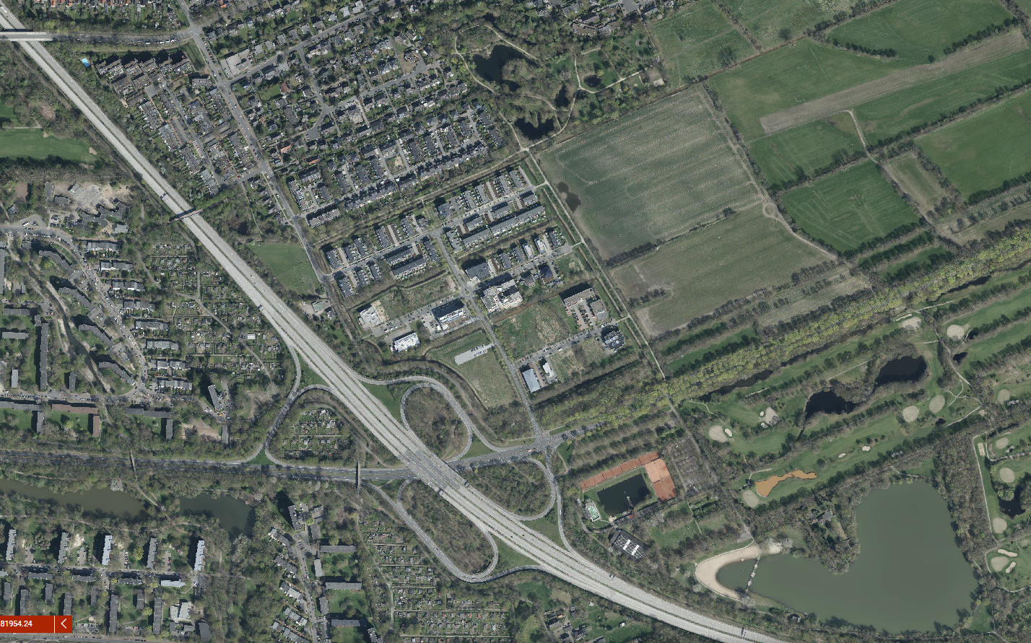
Vielen Dank für Ihre Aufmerksamkeit!

